Slide 1
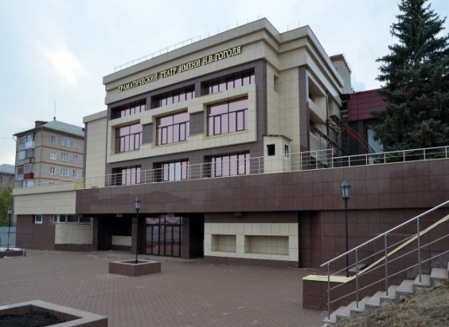
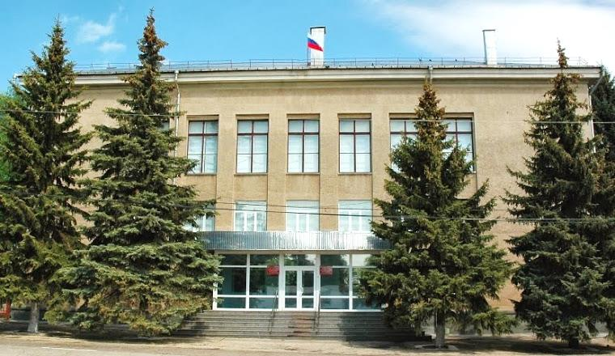
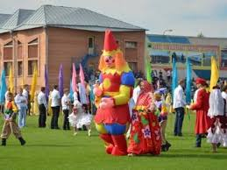
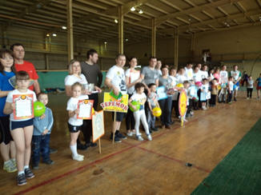

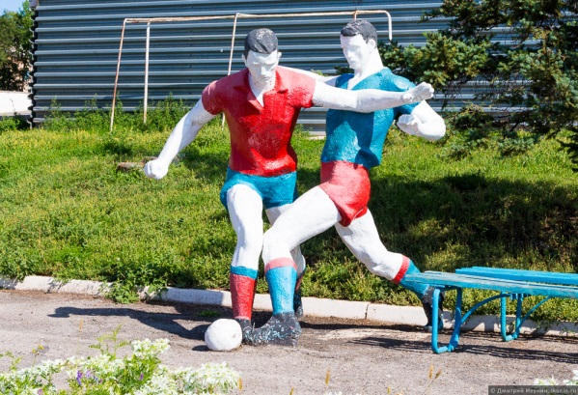
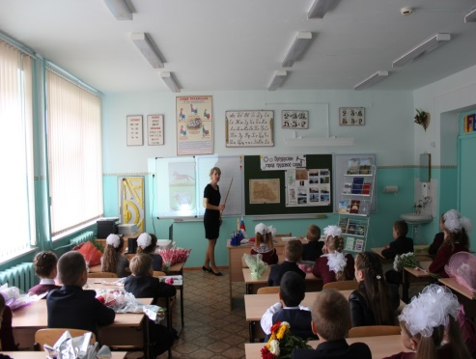
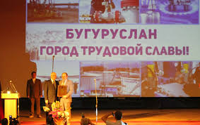
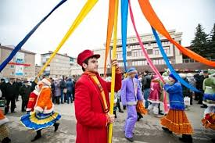
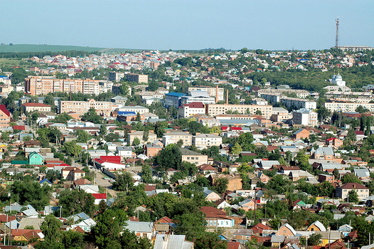
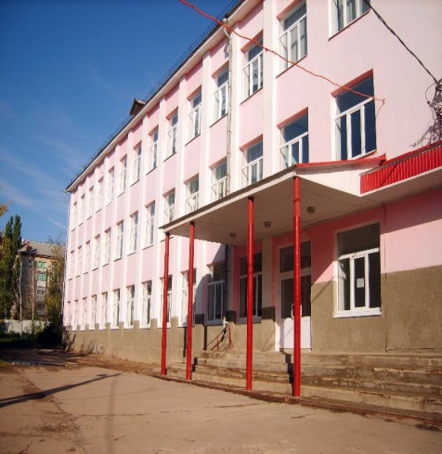
БЮДЖЕТ ДЛЯ
ГРАЖДАН
к решению об исполнении
бюджета муниципального образования
«город Бугуруслан»
за 2016 год

Slide 2

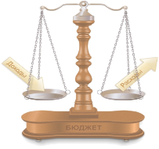
I. Введение. 1.1. Основные понятия
Доходы бюджета – поступающие в бюджет денежные средства, за исключением средств, являющихся источниками финансирования дефицита бюджета.
Бюджет- это план доходов и расходов на определенный период.
Расходы бюджета – выплачиваемые из бюджета денежные средства за исключением средств, являющихся источниками финансирования дефицита бюджета.
Источники внутреннего финансирования дефицита бюджета: кредиты кредитных организаций, бюджетные кредиты от других бюджетов бюджетной системы Российской Федерации, изменение остатков средств на счетах по учету средств бюджета.
Профицит- Превышение доходов над расходами. Принимается решение, как их использовать (например, погашать долг, накапливать резервы).
Бюджетные ассигнования – предельные объемы денежных средств, предусмотренных в соответствующем финансовом году для исполнения бюджетных обязательств.
Дефицит- Превышение расходов над доходами. В этом случае принимается решение об источниках покрытия дефицита (например, использовать имеющиеся накопления, остатки)
Условно-утверждаемые расходы – не распределенные в плановом периоде в соответствии с классификацией расходов бюджета бюджетные ассигнования.
Доходы – Расходы = Дефицит (Профицит).
В структуре бюджета муниципального образования можно выделить:
налоговые доходы муниципального образования;
неналоговые доходы муниципального образования;
безвозмездные поступления;
расходы муниципального образования.

Slide 3


1.2. Доходы бюджета
Доходы бюджета МО «город Бугуруслан»
НАЛОГОВЫЕ ДОХОДЫ | НЕНАЛОГОВЫЕ ДОХОДЫ | БЕЗВОЗМЕЗДНЫЕ ПОСТУПЛЕНИЯ
Поступления от уплаты налогов, установленных Налоговым кодексом Российской Федерации: -Налог на доходы физических лиц; -Налог, взимаемый в связи с применением упрощенной системы налогообложения; -Единый налог на вмененный доход для отдельных видов деятельности; -Единый сельскохозяйственный налог; -Налог, взимаемый в связи с применением патентной системы налогообложения, зачисляемый в бюджеты городских округов; -Налог на имущество физических лиц; -Земельный налог; -Государственная пошлина. | Поступления от уплаты других пошлин и сборов, установленных законодательством Российской Федерации, а также штрафов за нарушение законодательства: -Доходы, получаемые в виде арендной платы за земельные участки; -Доходы от сдачи в аренду имущества, находящегося в оперативном управлении органов местного самоуправления; -Доходы от эксплуатации и использования имущества автомобильных дорог; -Платежи за пользование природными ресурсами; -Доходы от оказания платных услуг; -Доходы от продажи земельных участков; -Штрафы, санкции, возмещение ущерба; -Прочие неналоговые доходы. | Поступления от других бюджетов (межбюджетные трансферты), организаций, граждан (кроме налоговых и неналоговых доходов).

Slide 4



1.3. Межбюджетные трансферты
МЕЖБЮДЖЕТНЫЕ ТРАНСФЕРТЫ
(основной вид безвозмездных перечислений)
денежные средства, перечисляемые из одного бюджета бюджетной системы Российской Федерации другому.
Дотации (от лат. «Dotatio»–дар, пожертвование).
Предоставляются без определения конкретной цели их использования.
Субсидии (от лат. «Subsidium»–поддержка). Предоставляются на условиях долевого софинансирования расходов других бюджетов.
Субвенции (от лат. «Subvenire»–приходить на помощь). Предоставляются на финансирование «переданных» другим публично-правовым образованиям полномочий.

Slide 5











1.4. Расходы бюджета
Расходы бюджета МО «город Бугуруслан»
Общегосударственные вопросы
Национальная безопасность и правоохранительная деятельность
Национальная экономика
Жилищно-коммунальное хозяйство
Образование
Культура
Социальная политика
Физическая культура
Обслуживание государственного и муниципального долга

Slide 6
II. Социально-экономическое развитие 2.1. Основные показатели развития экономики муниципального образования
Наименование показателя | Ед. изм. | 2015 г. (факт) | 2016 г. (факт)
Объем отгруженных товаров собственного производства, выполненных работ и услуг собственными силами (в действующих ценах) | млн. руб. | 29 494,4 | 28 889,5
Численность населения | тыс. чел. | 50,3 | 50,3
Индекс потребительских цен | % | 114,0 | 106,5
Уровень безработицы | % | 2,2 | 1,8
Среднемесячная номинальная начисленная заработная плата | руб. | 25 506,0 | 27 525,0
Ввод в действие жилых домов | тыс.м² | 9,0 | 8,2
Прожиточный минимум на душу населения в Оренбургской области за 2016 года составил 8 242 рублей. Средний размер трудовой пенсии по муниципальному образованию «город Бугуруслан»: на 01.01.2016 г. - 11 434,20 р. на 01.01.2017 г. - 11 799,59 р.

Slide 7

2.2. Показатели
№ п/п | Наименование показателя | Ед.изм. | 2015 г. (факт) | 2016 г. (факт)
1. | Объем доходов местного бюджета в расчете на 1 жителя | тыс.рублей | 14,8 | 15,8
2. | Объем расходов местного бюджета в расчете на 1 жителя | тыс.рублей | 15,1 | 15,6
3. | Объем расходов местного бюджета на жилищно- коммунальное хозяйство в расчете на 1 жителя | тыс.рублей | 2,4 | 2,5
4. | Объем расходов местного бюджета на образование в расчете на 1 жителя | тыс.рублей | 8,9 | 9,1
5. | Объем расходов местного бюджета на культуру и кинематографию в расчете на 1 жителя | тыс.рублей | 0,8 | 1,0
6. | Объем расходов местного бюджета на социальную политику в расчете на 1 жителя | тыс.рублей | 0,8 | 0,9
7. | Объем расходов местного бюджета на физическую культуру и спорт в расчете на 1 жителя | тыс.рублей | 0,1 | 0,1
8. | Объем расходов местного бюджета на содержание органов местного самоуправления в расчете на одну единицу штатной численности | тыс.рублей | 450,8 | 575,3

Slide 8
2.2. Показатели
№ п/п | Наименование показателя | Ед.изм. | 2015 г. | 2016 г.
9. | Доля детей в возрасте 1-6 лет стоящих на учете для определения в муниципальные дошкольные образовательные учреждения, в общей численности детей в возрасте 1-6 лет | % | 35 | 26
10. | Доля выпускников муниципальных общеобразовательных учреждений, сдавших единый государственный экзамен (ЕГЭ) по русскому языку и математике в общей численности выпускников муниципальных общеобразовательных учреждений, сдавших ЕГЭ по данным предметам | % | 100,0 | 100
11. | Среднемесячная номинальная начисленная заработная плата работников муниципальных дошкольных образовательных учреждений | рублей | 13 140,9 | 14 447,70
12. | Среднемесячная номинальная начисленная заработная плата работников муниципальных учреждений культуры и искусства (включая школу искусств и музыкальную школу) | рублей | 14 759,8 | 17 140,08
13. | Среднемесячная номинальная начисленная заработная плата работников муниципальных общеобразовательных учреждений | рублей | 21 727,8 | 21 146,8
14. | Среднемесячная номинальная начисленная заработная плата работников муниципальных учреждений физической культуры и спорта (включая ДЮСШ «Олимп», СДЮСШОР им.М.Р.Борова, ДЮСШ «Ледовый дворец») | рублей | 17 930,77 | 18 906,87
15. | Доля детей в возрасте 1-6 лет, получающих дошкольную образовательную услугу и (или) услугу по их содержанию в муниципальных образовательных учреждениях, в общей численности детей в возрасте 1-6 лет | % | 84 | 73

Slide 9
2.2. Показатели
№ п/п | Наименование показателя | Ед.изм. | 2015 г. | 2016 г.
16. | Доля муниципальных дошкольных образовательных учреждений, здания которых находятся в аварийном состоянии или требуют капитального ремонта | % | 11,8 | 23
17. | Доля выпускников муниципальных общеобразовательных учреждений, не получивших аттестат о среднем (полном) образовании, в общей численности выпускников муниципальных общеобразовательных учреждений | % | 0 | 0
18. | Доля муниципальных общеобразовательных учреждений, здания которых находятся в аварийном состоянии или требуют капитального ремонта, в общем количестве муниципальных общеобразовательных учреждений | % | 28,6 | 28,6
19. | Расходы бюджета муниципального образования на общее образование в расчете на 1 обучающегося в муниципальных общеобразовательных учреждениях | тыс.рублей | 35,3 | 35,7
20. | Доля детей в возрасте 5-18 лет, получающих услуги по дополнительному образованию в организациях различной организационно-правовой формы и формы собственности, в общей численности детей этой возрастной группы | % | 83,6 | 62,2
21. | Доля муниципальных учреждений культуры, здания которых находятся в аварийном состоянии или требуют капитального ремонта, в общем количестве муниципальных учреждений культуры | % | 30 | 45,5
22. | Доля объектов культурного наследия, находящихся в муниципальной собственности и требующих консервации или реставрации, в общем количестве объектов культурного наследия, находящихся в муниципальной собственности | % | 60,9 | 60,9
23. | Доля населения, систематически занимающегося физической культурой и спортом | % | 33,4 | 33,4

Slide 10
2.3. Основные приоритеты бюджетной политики МО «город Бугуруслан»
В 2016 году Бюджетная политика была направлена на:
1. Реализацию первоочередных мероприятий по обеспечению устойчивого развития экономики и социальной стабильности муниципального образования, определенных постановлением администрации муниципального образования «город Бугуруслан» от 27.02.2015 № 157-п.
2. Обеспечение планирования расходов на оплату труда, исходя из параметров повышения заработной платы работникам муниципальных учреждений, поименованных в Указах Президента социально-экономической направленности, установленных в планах мероприятий изменений в отраслях социальной сферы («дорожных картах»).
3. Приведение показателей муниципальных заданий на оказание услуг (выполнение работ) в соответствие с показателями, установленными в муниципальных программах.
4. Продолжение работы, направленной на внедрение новых механизмов управления финансами, таких как:
а) введение «эффективного контракта» с работниками учреждений;
б) совершенствование расчета нормативных затрат на оказание услуг исходя из подходов, выработанных Министерством финансов Российской Федерации;
в) развитие механизма нормативно-подушевого финансирования расходов;
г) развитие механизма универсального расчета затрат на оказание однотипных услуг;
5. Оптимизацию сети учреждений, численности, а также типа и организационно-правовой формы учреждений.
6. Сокращение неэффективных расходов учреждений, отчуждение их непрофильного имущества, а также прекращение реализации ими функций, не обусловленных полномочиями муниципального образования.
7. Применение ведомственных перечней муниципальных услуг и работ, сформированных в соответствии с базовыми (отраслевыми) перечнями государственных и муниципальных услуг и работ для формирования муниципального задания.

Slide 11
2.4. Работа, проведенная в 2016 году по оптимизации сети и штатов муниципальных учреждений и сокращению расходов на их содержание.

Slide 12
2.5. Выполнение майских Указов Президента РФ о поэтапном увеличении заработной платы работникам бюджетной сферы, выполнение мероприятий «дорожных карт»
Наименование показателя | 2015 год |  | 2016 год
 | Среднемесячная зарплата | Зарплата по дорожной карте | Среднемесячная зарплата | Зарплата по дорожной карте
Педагогические работники общеобразовательных учреждений | 24 998,0 (101,3%) (%,исполнения 101,3) | 24 677,0 (100% к средней зарплате в регионе 24677,0) | 25 460,0 (101,8%) (%,исполнения 101,8) | 25 000,0 (100% к средней зарплате в регионе 25 000,0)
Педагогические работники дошкольных учреждений | 19 218,0 (101,8%) (%,исполнения 101,8) | 18 878,4 (100% к средней зарплате в сфере общего образования региона 18878,4) | 20 731,0 (101,5%) (%,исполнения 101,5) | 20 414,9 (100% к средней зарплате в сфере общего образования региона 20 414,9)
Работники культуры | 14 538,1 (58,2%) (%,исполнения 92,8) | 15 686,0 (62,8% к средней зарплате в регионе 24978,0) | 17 023,1 (68,1%) (%,исполнения 82,6) | 20 600,0 (82,4% к средней зарплате в регионе 25 000,0)
Педагогические работники дополнительного образования | 17 113,7 (68,5%) (%,исполнения 95,2) | 17 984,0 (72% к средней зарплате учителей в регионе 24978,0) | 19 819,7 (76,2%) (%, исполнения 101,1) | 19 606,0 (75,4% к средней зарплате учителей в регионе 26 003,0)

Slide 13
III.Исполнение бюджета 3.1.Общие характеристики бюджета.
2.1. Доходы, расходы, дефицит/профицит.
(тыс.рублей)

Slide 14
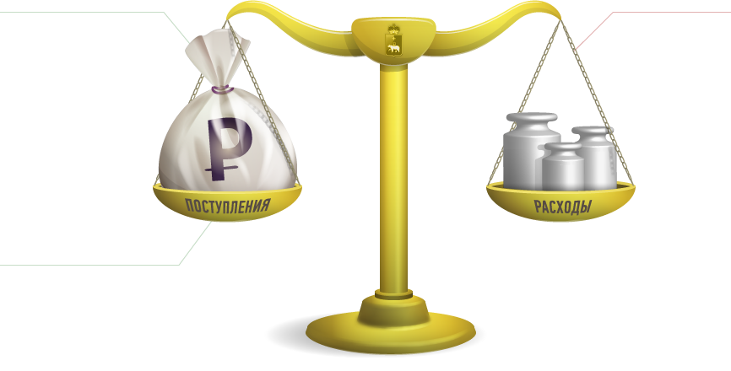

3.2. Доходы, расходы, дефицит/профицит.
Тыс.рублей
(тыс. рублей)
Наименование | 2015 год | 2016 год
Доходы - всего | 750 655,9 | 794 875,0
в том числе доходы без учета утвержденного объема безвозмездных поступлений и поступлений налоговых доходов по дополнительным нормативам отчислений (собственные) | 225 667,7 | 250 486,2
Расходы - всего | 759 548,7 | 785 992,4
Дефицит/профицит бюджета (-/+) | -8 892,8 | 8 882,6

Slide 15
IV. Доходы бюджета 4.1. Налоговые и неналоговые доходы
Тыс.рублей
(тыс.рублей)
Налоговые и неналоговые доходы | 2015г. (факт) | 2016 г. (план) | 2016г. (факт) | % исполнения за 2016 г.
Налог на доходы физических лиц | 152992,6 | 166777,0 | 175440,4 | 105,2
Налог, взимаемый в связи с применением упрощенной системы налогообложения | 36183,5 | 38963,0 | 39425,5 | 101,2
Единый налог на вмененный доход для отдельных видов деятельности | 20288,2 | 18687,0 | 17930,2 | 96,0
Единый сельскохозяйственный налог | 180,6 | 188,0 | 1046,2 | 556,5
Налог, взимаемый в связи с применением патентной системы налогообложения | 2382,2 | 1758,0 | 2297,5 | 130,7
Налог на имущество физических лиц | 5138,6 | 6045,0 | 5993,2 | 99,1
Земельный налог | 19304,7 | 21614,0 | 16627,8 | 76,9
Государственная пошлина | 6417,4 | 6729,0 | 6919,7 | 102,3
Доходы, получаемые в виде арендной платы за земельные участки | 21755,4 | 21080,0 | 19059,5 | 90,4
Доходы от сдачи в аренду имущества, находящегося в оперативном управлении органов местного самоуправления | 6253 | 4288 | 4118,9 | 96,0
Доходы от эксплуатации и использования имущества автомобильных дорог, находящихся в муниципальной собственности | 233,5 | 198 | 163,5 | 82,6
Платежи за негативное воздействие на окружающую среду | 1405,3 | 1960,0 | 1773,1 | 90,5
Доходы от оказания платных услуг | 2136 | 3251,0 | 3014,9 | 86,9
Доходы от продажи земельных участков, реализации имущества | 6983,2 | 25437,5 | 26491,3 | 104,1
Штрафы, санкции, возмещение ущерба | 4212,2 | 4068,2 | 4879,2 | 120,0
Акцизы | 7118,3 | 8586 | 10455,5 | 121,8
Прочие неналоговые доходы | 948,3 | 1010 | 1188,9 | 117,7
ИТОГО налоговые и неналоговые доходы: | 293932,7 | 330639,7 | 336825,3 | 101,9

Slide 16
4.1.1. Налоговые доходы
тыс.рублей

Slide 17
4.1.2. Неналоговые доходы

Slide 18
4.2. Безвозмездные поступления
тыс. рублей
(тыс.рублей)
Безвозмездные поступления | 2015 г. (факт) | 2016 (план) | 2016г. (факт) | % исполнения за 2016 г.
Дотации бюджетам муниципальных образований | 52 750,0 | 62 286,0 | 62 286,0 | 100,0
Субсидии бюджетам муниципальных образований | 127 862,9 | 130 025,3 | 110 737,0 | 85,2
Субвенции бюджетам муниципальных образований | 268 154,5 | 282 069,1 | 279 435,7 | 99,1
Иные межбюджетные трансферты | 5 981,9 | 5 788,7 | 5781,0 | 99,9
Безвозмездные перечисление от государственных и негосударственных организаций | 1 983,9 | - | - | -
Возврат остатков субсидий, субвенций и иных межбюджетных трансфертов, имеющих целевое назначение прошлых лет | -10 | - | -190,0 | -
ИТОГО безвозмездные поступления: | 456 723,2 | 480 169,1 | 458 049,7 | 95,4
ВСЕГО ДОХОДОВ: | 750 655,9 | 810 808,8 | 794 875,0 | 98,0

Slide 19

4.2.1. Безвозмездные поступления

Slide 20
4.3. Причины изменения доходов и основные направления деятельности органов местного самоуправления по повышению доходов бюджета
Доходная часть бюджета муниципального образования «город Бугуруслан» спрогнозирована с учетом налогового потенциала города, изменений в межбюджетных отношениях, бюджетной и налоговой политике. Основными целями налоговой политики являются сохранение бюджетной устойчивости, получение необходимого объема бюджетных доходов, а также поддержка предпринимательской и инвестиционной активности, обеспечивающей налоговую конкурентоспособность страны и области на мировой и российской арене. Индивидуальные предприниматели, впервые зарегистрированные и осуществляющие предпринимательскую деятельность в вышеуказанных сферах деятельности, вправе применять налоговую ставку в размере 0% со дня их государственной регистрации в качестве индивидуальных предпринимателей непрерывно в течение двух налоговых периодов при применении упрощенной системы налогообложения и непрерывно не более двух налоговых периодов в пределах двух календарных лет при применении патентной системы налогообложения. Данные положения применяются до 31.12.2020.
В современном налоговом законодательстве огромное значение уделяется кадастровой оценке имущества. Наиважнейшей задачей для муниципального образования «город Бугуруслан» является актуализация кадастровой стоимости объектов имущества. От качества этой работы зависит доходная часть бюджета и реальная налоговая нагрузка на налогоплательщиков.
В муниципальном образовании «город Бугуруслан» утвержден план мероприятий по увеличению налоговых и неналоговых доходов бюджета муниципального образования «город Бугуруслан», оптимизации бюджетных расходов и совершенствованию долговой политики в Оренбургской области на 2015–2017 годы, который предусматривает конкретные действия администраторов доходов по мобилизации платежей в бюджет.

Slide 21
V. Расходы бюджета за 2015 и 2016 годы 5.1. Структура расходов бюджета

Slide 22
(в процентах)

Slide 23
5.2.Расходы бюджета
тыс.рублей )
(
тыс. рублей
Расходы | 2015 г. (факт) | 2016 г. (План) | 2016г. (факт) | % исполнения за 2016 г
Общегосударственные вопросы | 48 344,7 | 55 000,1 | 52 257,8 | 95,0
Функционирование высшего должностного лица муниципального образования | 1439,2 | 1635,8 | 1 587,2 | 97,0
Функционирование (законодательных) представительных органов муниципальных образований | 2398,4 | 2868,6 | 2 652,3 | 95,8
Функционирование местных администраций | 25722,3 | 30894,6 | 29589,4 | 95,8
Судебная система | - | 203,5 | 168,1 | 82,6
Обеспечение деятельности финансовых, налоговых и таможенных органов и органов (финансово-бюджетного) надзора | 9158,9 | 10456,8 | 9 831,3 | 94,0
Обеспечение проведения выборов и референдумов | 1 676,7 | 150,0 | 150,0 | 100,0
Другие общегосударственные вопросы | 7949,2 | 8890,8 | 8 279,5 | 93,1
Национальная безопасность и правоохранительная деятельность | 3991,4 | 4360,0 | 4 206,8 | 96,5
Органы юстиции (ЗАГС) | 1 824,8 | 1873,9 | 1 873,9 | 100,0
Защита населения и территории от последствий чрезвычайных ситуаций природного и техногенного характера, гражданская оборона | 2 166,6 | 1893,3 | 1 792,1 | 94,7
Другие вопросы в области национальной безопасности и правоохранительной деятельности (пожарная безопасность) | 0 | 592,8 | 540,8 | 91,2
Национальная экономика | 42 396,4 | 51 893,3 | 46 743,4 | 90,1
Сельское хозяйство и рыболовство | 0 | 265,9 | 265,9 | 100,0
Транспорт | 455,2 | 20,5 | 0,0 | 0,0
Дорожное хозяйство (дорожные фонды) | 29 799,9 | 36359,1 | 31 366,6 | 86,3
Другие вопросы в области национальной экономики | 12 141,2 | 15247,8 | 15 110,9 | 99,1

Slide 24
5.2. Расходы бюджета
(тыс.рублей)
тыс.рублей
Расходы | 2015 г. (факт) | 2016 г. (план) | 2016г. (факт) | % исполнения за 2016г
Жилищно-коммунальное хозяйство | 121485,6 | 143 865,3 | 123 982,8 | 86,2
Жилищное хозяйство | 15903,9 | 16 568,3 | 16 351,4 | 98,7
Коммунальное хозяйство | 72 721,6 | 90016,9 | 71 361,2 | 79,3
Благоустройство | 19 728,2 | 22 602,5 | 21647,5 | 95,8
Другие вопросы в области жилищно-коммунального хозяйства | 13 131,8 | 14 677,6 | 14 622,7 | 99,6
Образование | 453 108,3 | 469799,8 | 460187,6 | 98,0
Культура, кинематография, средства массовой информации | 42 597,7 | 49823,1 | 49 823,1 | 95,3
Социальная политика | 42 044,9 | 43651,8 | 43 651,8 | 98,1
Физическая культура и спорт | 5 145,02 | 5266,0 | 5 041,7 | 95,7
Обслуживание государственного и муниципального долга | 434,6 | 142,6 | 97,4 | 68,3
РАСХОДЫ, ВСЕГО: | 759 548,7 | 827 081,0 | 785 992,4 | 95,0

Slide 25
5.2.1. Расходы на общегосударственные вопросы
млн. рублей

Slide 26
5.2.2. Расходы на национальную безопасность и правоохранительная деятельность
млн. рублей

Slide 27
5.2.3. Расходы на национальную экономику
млн. рублей

Slide 28
5.2.4. Расходы на жилищно-коммунальное хозяйство
млн. рублей

Slide 29
5.2.5. Расходы на жилищно-коммунальное хозяйство
млн. рублей

Slide 30
5.2.6. Расходы на образование
млн. рублей

Slide 31

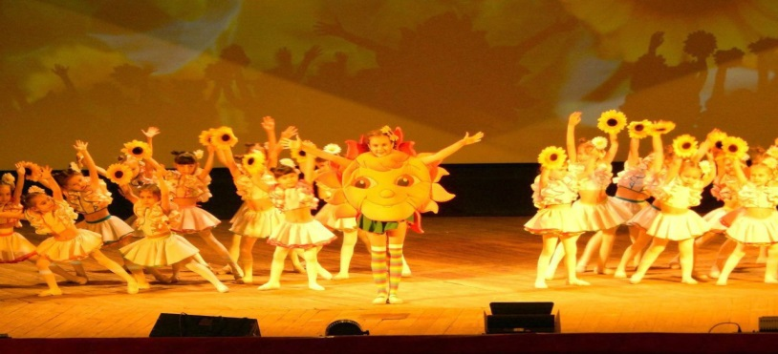
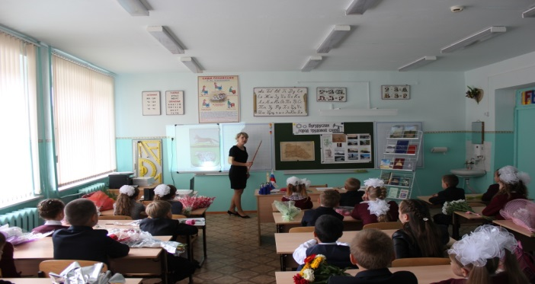

Slide 32

5.2.7. Расходы на культуру
млн. рублей

Slide 33
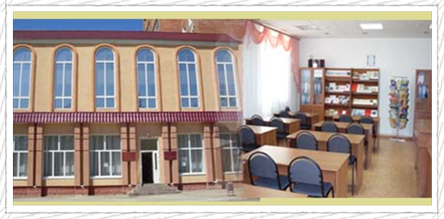
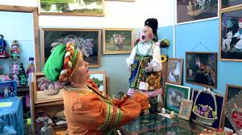
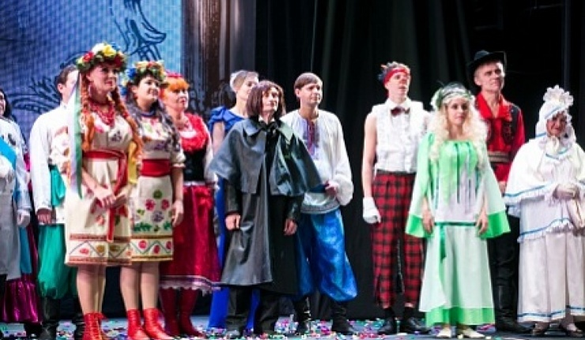

Slide 34
5.2.8. Расходы на социальную политику
Млн. рублей

Slide 35
5.2.9. Расходы на физическую культуру
млн. рублей

Slide 36
VI. Муниципальные программы 6.1. Достижение целевых показателей в 2016 году
В 2016 году на территории муниципального образования « город Бугуруслан» реализовано 20 муниципальных программ, финансирование из бюджетов всех уровней осуществлялось по 17 муниципальным программам.
Из 20 муниципальных программ :
14 муниципальных программ признаны высоко эффективными (ЭРмп> 0,90);
1 муниципальная программа признана средне эффективной (ЭРмп>0,80);
3 муниципальные программы признаны удовлетворительными (ЭРмп>0,70);
2 муниципальные программы признаны неудовлетворительными (ЭРмп<0,70).

Slide 37
VI. Муниципальные программы 6.1. Достижение целевых показателей в 2016 году
№ п/п | Наименование муниципальной программы (подпрограммы) | Достижение индикаторов программы (подпрограммы) | Исполнение ресурсного обеспечения программы (подпрограммы) | Результат оценки эффективности программы (подпрограммы)
1 | « Развитие системы образования города Бугуруслана на 2015-2020 годы». | Программой запланировано выполнение 6 индикаторов, все индикаторы выполнены. СР=1 | ССуз =0,98 | ЭРмп=0,99
2 | « Развитие культуры муниципального образования «город Бугуруслан» на 2015-2020 годы». | Программой запланировано выполнение 5 индикаторов, все индикаторы выполнены. СР=1 | ССуз =0,95 | ЭРмп=0,9
3 | « Развитие физической культуры и спорта муниципального образования «город Бугуруслан» на 2015-2020 годы». | Программой запланировано выполнение 6 индикаторов, все индикаторы выполнены. СР=1 | ССуз =0,86 | ЭРмп=0,96
4 | « Обеспечение жильем молодых семей муниципального образования « город Бугуруслан» на 2016-2020 годы» | Программой запланировано выполнение 1индикатора. СР=1 | ССуз =1 | ЭРмп=1
5 | «Комфортная городская среда муниципального образования « город Бугуруслан» на 2015-2020 годы» | Программой запланировано выполнение 6 индикаторов, один из которых не выполнены. СРмп=0,83 | ССуз=0,97 | ЭРмп=0,805
6 | « Переселение граждан города Бугуруслана из аварийного жилищного фонда» на 2013-2017 годы | Программой запланировано выполнение 2индикаторов. СР=0,79 | ССуз =1 | ЭРмп=0,79

Slide 38
6.1. Достижение целевых показателей в 2016 году
VI. Муниципальные программы 6.1. Достижение целевых показателей в 2016 году
№ п/п | Наименование муниципальной программы (подпрограммы) | Достижение индикаторов программы (подпрограммы) | Исполнение ресурсного обеспечения программы (подпрограммы) | Результат оценки эффективности программы (подпрограммы)
7 | « Развитие малого и среднего предпринимательства в городе Бугуруслане» на 2016-2020 годы. | Программой запланировано выполнение 4 индикаторов. СРмп=0,987 | ССуз=0,99 | ЭРмп=1.
8 | « Комплексные меры противодействия злоупотреблению наркотиками и их незаконному обороту в городе Бугуруслане» на 2013-2017 годы. | Программой запланировано выполнение 13 индикаторов, два из которых достигнут не в полном объеме,2-перевыполнены СРмп=1 | ССуз=0,74 | ЭРмп=1.
9 | « О противодействии коррупции в муниципальном образовании « город Бугуруслан» на 2014-2016 годы. | Программой запланировано выполнение 3 индикаторов СРмп=1 | ССуз =0,86 | ЭРмп=1.
10 | « Развитие муниципальной службы в администрации муниципального образования « город Бугуруслан» на 2016-2020 годы. | Программой запланировано выполнение 2 индикаторов, которые были достигнуты в полном объеме. СРмп=1 | ССуз =0,94 | ЭРмп=1.
11 | « Профилактика экстремизма на территории муниципального образования « город Бугуруслан» на 2016-2020 годы | Программой запланировано выполнение 2индикаторов. СР=1 | ССуз =0,999 | ЭРмп=1.
12 | « Развитие торговли в городе Бугуруслане» на 2016-2020» годы. | Программой запланировано выполнение 5 индикаторов. СРмп=1 | ССуз=0,95 | ЭРмп=1.
13 | «Обеспечение мероприятий гражданской обороны, предупреждения и ликвидации чрезвычайных ситуаций и безопасности людей на водных объектах муниципального образования « город Бугуруслан» на 2015-2020 годы» | Программой запланировано выполнение 7 индикаторов, 5 из которых не выполнены. СРмп=0,3 | ССуз=0,99 | ЭРмп=0,7

Slide 39
VI. Муниципальные программы 6.1. Достижение целевых показателей в 2016 году
6.1. Достижение целевых показателей в 2016 году
№ п/п | Наименование муниципальной программы (подпрограммы) | Достижение индикаторов программы (подпрограммы) | Исполнение ресурсного обеспечения программы (подпрограммы) | Результат оценки эффективности программы (подпрограммы)
14 | «Пожарная безопасность муниципального образования « город Бугуруслан» на 2014-2016 годы» | СРмп=0 | ССуз=0 финансирование в 2016 году не предусотрено | ЭРмп=0
15 | «Улучшение условий охраны труда на территории города Бугуруслана» на 2016-2020 годы» | Программой запланировано выполнение 4 индикаторов, один из которых не выполнен. СРмп=0,75 | ССуз=0 ( имеется кредиторская задолженность) | ЭРмп=0,7
16 | «Развитие системы градорегулирования муниципального образования « город Бугуруслан» на 2016-2018 годы» | Программой запланировано выполнение 1 индикатора. СРмп=1 | ССуз= 1 | ЭРмп=1
17 | «Социальная поддержка граждан муниципального образования « город Бугуруслан» на 2015-2020 годы» | Программой выполнение самостоятельных индикаторов не предусмотрено. | ССуз=0,96 | ЭРмп=0,9.
18 | « Гармонизация межэтнических и межконфессиональных отношений на территории муниципального образования « город Бугуруслан» на 2016-2020 годы» | Программой запланировано выполнение 2индикаторов, СРмп=1 | ССуз=1 | ЭРмп=1
19 | «Профилактика правонарушений и охрана общественного порядка на территории муниципального образования « город Бугуруслан» на 2016-2020 годы» | Данной программой запланировано выполнение 1 индикатора. СРмп=1 | Финансирование не осуществлялось | ЭРмп=0,9
20 | «Обеспечение сохранности и развитие дорожной сети автомобильных дорог общего пользования местного значения и транспортной системы муниципального образования « город Бугуруслан» на 2015-2020 годы» | Подпрограммами данной программы запланировано выполнение 10 индикаторов, 6 из которых не выполнены. СРмп=0,4 | ССуз=0,86 | ЭРмп=0,5

Slide 40
6.2. Исполнение бюджета в разрезе муниципальных программ
(тыс. рублей)
№ п/п | Наименование муниципальной программы | План 2016 год | Исполнено за 2016 год | % исполнения
1 | Муниципальная программа «Развитие системы образования города Бугуруслана» на 2015-2020 годы» | 483 321,7 | 474 539,4 | 98,2
2 | Муниципальная программа «Обеспечение жильем молодых семей муниципального образования «город Бугуруслан» на 2016-2020 годы» | 9 390,8 | 9 390,8 | 100
3 | Муниципальная программа «Развитие культуры муниципального образования «город Бугуруслан» на 2015-2020 годы» | 51 469,7 | 49 142,5 | 95,5
4 | Муниципальная программа «Развитие физической культуры и спорта на 2015-2020 годы» | 19 214,5 | 17 939,5 | 93,4
5 | Муниципальная программа «Комфортная городская среда» муниципального образования «город Бугуруслан» на 2015-2020 годы | 127 513,6 | 107 631,4 | 84,4
6 | Муниципальная программа «Обеспечение сохранности и развитие дорожной сети автомобильных дорог общего пользования местного значения и транспортной системы муниципального образования «город Бугуруслан» на период 2015-2020 годы | 36 379,1 | 31 366,6 | 86,2
7 | Муниципальная программа «Защита населения и территории муниципального образования «город Бугуруслан» от чрезвычайных ситуаций и обеспечение безопасности людей на водных объектах на 2015-2020 годы» | 1 893,3 | 1 792,1 | 94,7
8 | Муниципальная программа «Управление муниципальными финансами и муниципальным долгом муниципального образования «город Бугуруслан» на 2016-2020 годы» | 0 | 0 | 0
9 | Муниципальная программа «Пожарная безопасность муниципального образования «город Бугуруслан» на 2014-2016 годы» | 499,8 | 499,8 | 100
40

Slide 41

6.1. Исполнение бюджета в разрезе муниципальных программ
(тыс. рублей.)
№ п/п | Наименование муниципальной программы | План 2016 год | Исполнено на 2016год | % исполнения
11 | Муниципальная программа «Развитие муниципальной службы в администрации г. Бугуруслана» на 2015-2017 годы» | 77,8 | 73,5 | 94,5
12 | Муниципальная программа «Комплексные меры противодействия злоупотреблению наркотиков и их незаконному обороту на 2013-2016 годы» | 80,0 | 59,6 | 74,5
13 | Муниципальная программа «Развитие торговли в городе Бугуруслане на 2013-2015 годы» | 19,3 | 17,8 | 92,2
14 | Муниципальная программа «О развитии малого и среднего предпринимательства в городе Бугуруслане на 2016-2020 годы» | 619,7 | 617,9 | 67,4
15 | Муниципальная программа «Социальная поддержка граждан муниципального образования город Бугуруслан» на 2015-2020 годы» | 19 175,4 | 18 464,8 | 96,3
16 | Муниципальная программа «Переселение граждан г. Бугуруслана из аварийного жилого фонда» на 2013-2017 годы | 5 019,3 | 5 019,0 | 99,9
17 | Муниципальная программа «О противодействии коррупции в муниципальном образовании «город Бугуруслан» на 2014-2016 годы | 15,0 | 13,0 | 86,7
41

Slide 42
6.1. Исполнение бюджета в разрезе муниципальных программ
(тыс.рублей)
№ п/п | Наименование муниципальной программы | План 2016 год | Исполнено за 2016 год | % исполнения
19 | Муниципальная программа «Профилактика экстремизма на территории муниципального образования «город Бугуруслан» на 2016-2020 годы | 10 | 10 | 100
20 | «Улучшение условий и охраны труда на территории города Бугуруслана на 2016-2020 годы» | 28,8 | 0 | 0
21 | Муниципальная программа «Развитие системы градорегулирования муниципального образования "город Бугуруслан" на 2016 - 2018 годы» | 2 887,0 | 2 887,0 | 100
23 | Муниципальная программа «Гармонизация межэтнических и межконфессиональных отношений на территории муниципального образования «город Бугуруслан»» на 2016-2020 годы | 18,0 | 18,0 | 0
 | ИТОГО: | 757 683,3 | 719 482,7 | 95,1
42

Slide 44
VII. Источники 7.1. Источники финансирования дефицита бюджета на 2016 год
(тыс. рублей)
Наименование источника финансирования дефицитов бюджета | Источники финансирования дефицита бюджета за 2016 год
Источники финансирования дефицита бюджета-всего | -8 882,6
Кредиты кредитных организаций в валюте Российской Федерации | 0,0
Бюджетные кредиты от других бюджетов бюджетной системы Российской Федерации | -6 000,0
Иные источники внутреннего финансирования дефицитов бюджетов | -555,0
Изменение остатков средств на счетах по учету средств бюджета | -2 327,6
44

Slide 45
Бюджетные кредиты от других бюджетов бюджетной системы Российской Федерации
В 2016 году погашено 6,0 млн. рублей по бюджетному кредиту, привлеченному в 2013 году в сумме 20,0 млн. рублей для погашения кредиторской задолженности и частичного покрытия дефицита бюджета. На 01.01.2017 долговых обязательств муниципальное образование «город Бугуруслан» не имеет.

Slide 46
VIII. Информация о финансовом отделе администрации муниципального образования «город Бугуруслан»
Полное наименование: Финансовый отдел администрации муниципального образования «город Бугуруслан»
Адрес(почтовый): 461630, Оренбургская область, город Бугуруслан, улица Революционная, дом №17
Адрес электронной почты: bugfo@mail.ru
Начальник финансового отдела: Хайретдинова Альбина Ринатовна
Заместитель начальника финансового отдела – начальник бюджетного отдела Банишева
Татьяна Юрьевна, тел. 3-33-04
Начальник отдела доходов и казначейского исполнения бюджета: Бородина Светлана Николаевна, тел. 3-33-03
Начальник отдела бухгалтерского учета и отчетности по бюджету: Родоман Елена Александровна, тел. 3-33-02
Режим работы: C понедельника по пятницу: с 8:30 до 17:30, перерыв с 13:00 до 14:00; суббота, воскресенье: выходные дни.

